Slide 1
Історія створення та ключові принципи інтернету
%username%
ПП21-2

Slide 2
Ключові принципи:
відкритість (можливість для кожного бачити, як насправді працює мережа)
доступність (Інтернет не може мати жодних обмежень з доступу)
комплексність (уникнення потреби звертатись до третіх сторон під час користування)

Slide 3
Етап I ARPANET
Цей акронім означає Advanced Research Projects Agency Network (мережа агентства передових досліджень), що була сформована у 1969 році. Основна мета - об'єднати у мережу науково-дослідницькі та військові інститути США, задля збільшення швидкості та покращення зручності обміну інформацією між ними; також стояла задача створити інфраструктуру, спроможну пережити атомний удар.
У 1971 були відправлені перші e-mailи, а 1973 встановлено інтернаціональний зв’язок з Лондоном.

Slide 4
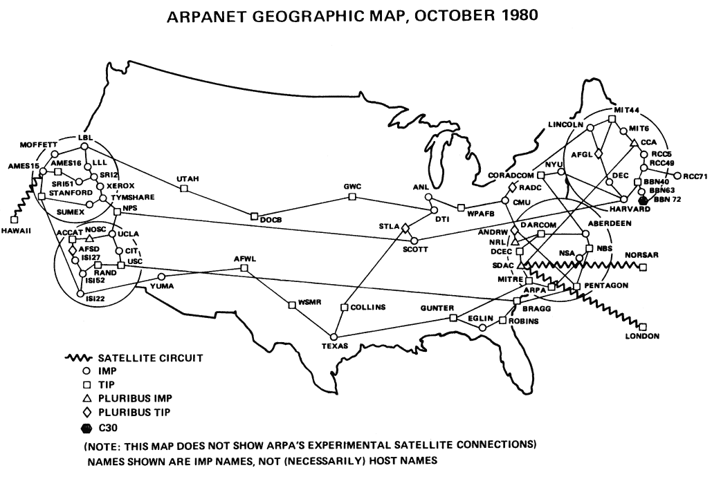
Карта ARPANET (1980)

Slide 5
Етап II Мережа мереж
На початку 1990х років локальні коммерційні мережі почали об’єднуватися, утворюючи разом з персональними комп’ютерами перший прото-Інтернет. Без контролю та цензури військових мережа розвивалася набагато швидше, і вже на початку нульових постала як місце, де кожен міг анонімно спілкуватись на будь-які теми. Почався золотий вік Інтернету.

Slide 6
Етап II Золотий вік
Інтернет став громадою без кордонів та меж, єдиним голосом мільйонів. Це була границя багатоликих племен, де кожен міг обирати своє ім’я, історію та звичаї. В мережі кожен ховався за маскою, але все ж таки ця культура “анонімності через багатоликість” робила добра більше, ніж зла, адже була скоріше креативною та кооперативною, не конкуруюче-комерційною.

Slide 7
Етап III Комерціалізація
У 2000 році Google почала продавати рекламні місця, використовуючи ключові слова як маркери. Це поклало початок комерціалізації Інтернету - якщо люди заходять туди, щоб поділитися думками з рідними та друзями, а ті відповідають тим самим, то все що потрібно зробити компаніям - знайти спосіб залізти всередину цього обміну думками та перетворити його на прибуток.

Slide 8
Етап III Комерціалізація
Креативна сторона мережі колапсувала, оскільки з появою Facebook люди все частіше відмовлялись від персональних сайтів - так було зручніше. З часом все більше сервісів ставали масовими і витісняли індивідуальні сайти, одночасно підвищуючи якість сервісу.

Slide 9

Етап IV Сучасність
20го травня 2000 року вийшов в онлайн 2ch.net, або просто 2channel - один з перших текстбордів, що згодом перекочував на адрес www.2chan.net і став іміджбордом Futaba Channel - таким собі аналогом Інтернету часів його золотого віку.

Slide 10

Етап IV Сучасність
У жовтні 2003 року Крістофер “moot” Поул запустив 4chan - англомовний аналог 2chan, де відбувається анонімне спілкування на найрізніші теми. Цей веб-сайт описують як хаб Інтернет-субкультури, джерело мемів, хактивістських рухів та нелегального/разливого контенту. Відома газета The Guardian охарактеризувала 4chan як “божевільний, молодецький, блискучий і обурливий”. Станом на жовтень 2021 року Форчан має 20 мільйонів відвідувачів, котрі роблять більш ніж 900,000 постів на день.

Slide 11
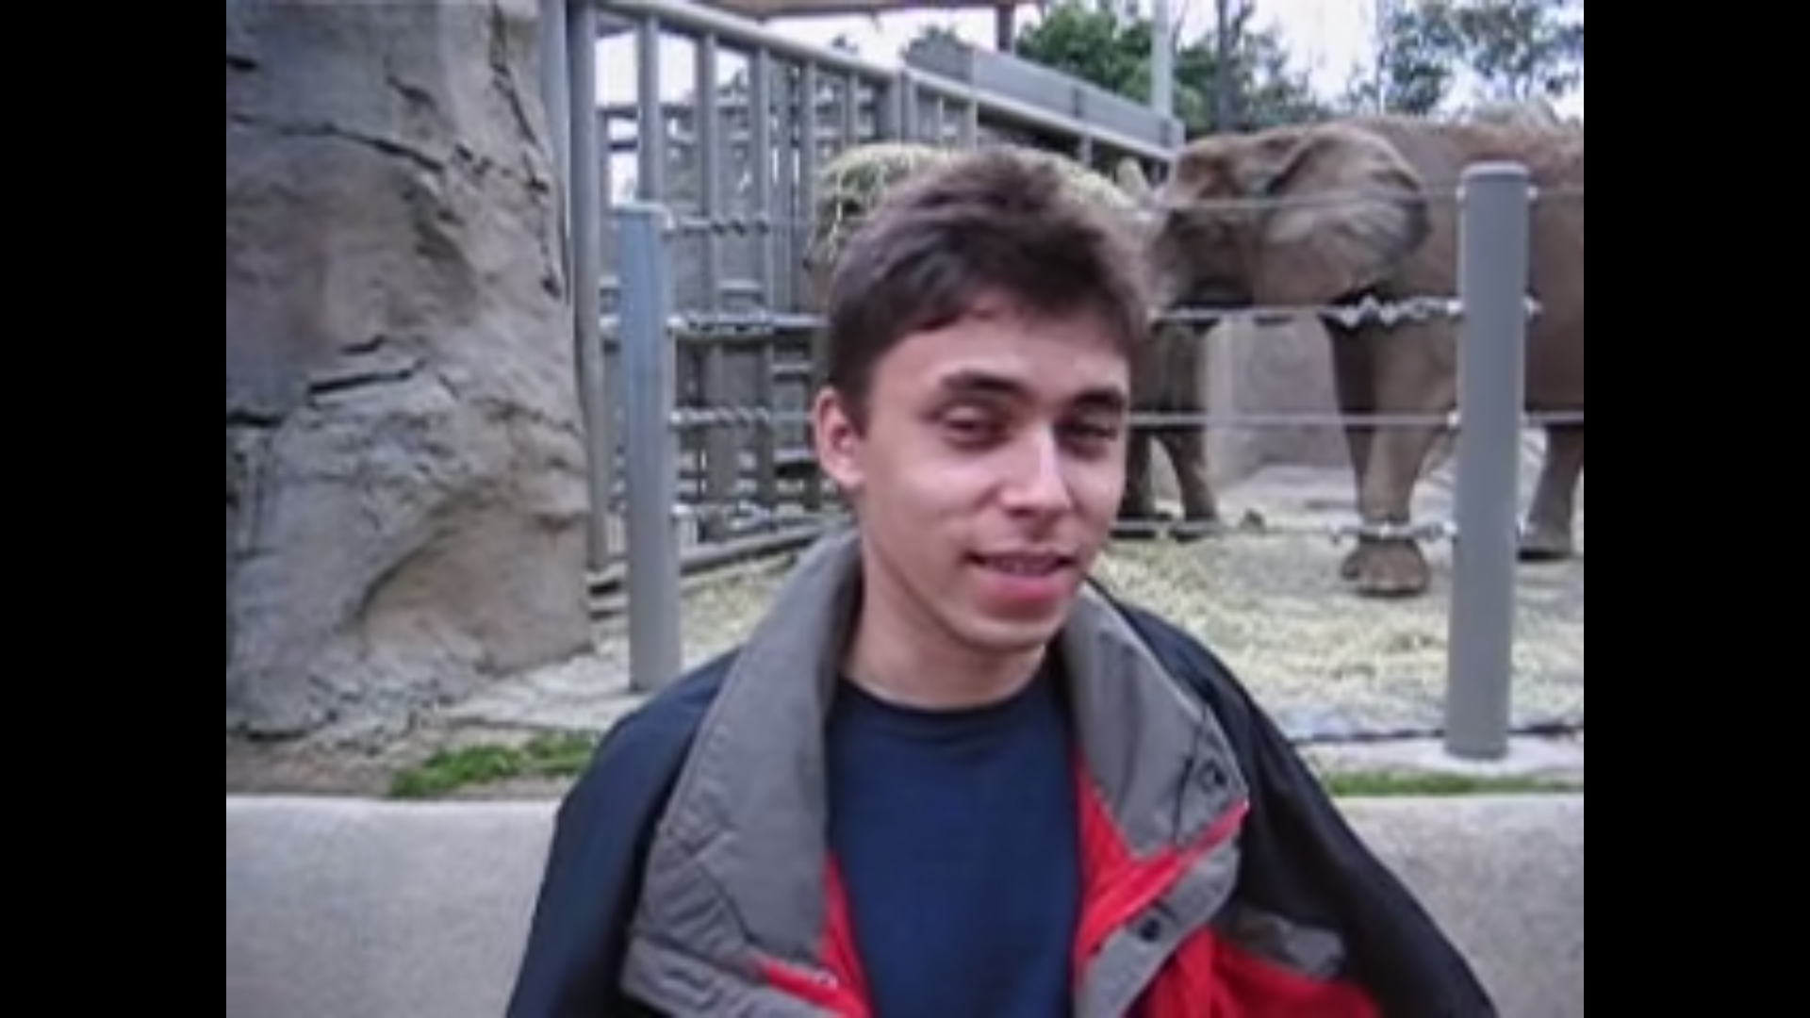
Етап IV Сучасність
24го квітня 2005 року на відеохостинг YouTube завантажено перше відео. Посилання https://youtu.be/jNQXAC9IVRw увічнило 18-секундний .mp4 файл, у якому один з співзасновників та власників YouTube стоїть перед вольєром слона у зоопарку Сан-Дієґо. Початком виняткової платформи став коротенький нарис про одного з найбільших ссавців планети.

Slide 12
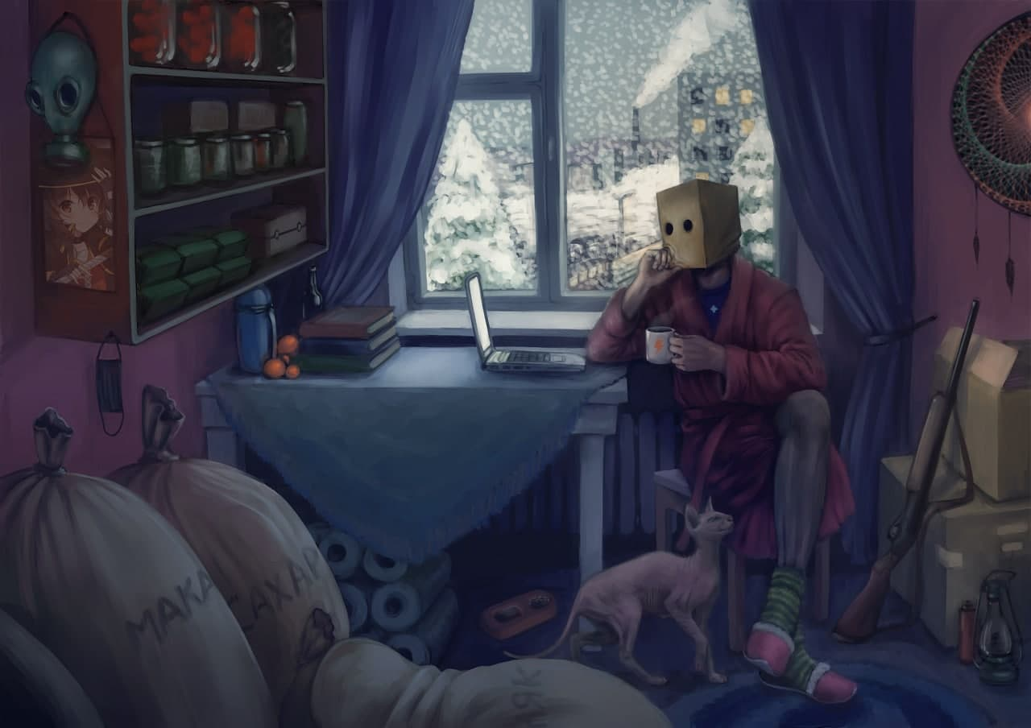
Етап IV Сучасність
У лютому 2006 було створено 2ch.ru - найпопулярніший іміджборд серед країн колишньої СНГ. Двач - система форумів, де можно спілкуватися швидко та вільно, де будь-яка точка зору має право на життя. Відомий за кібербулінг, мізогінію, токсичний тролінг та деанони відомих діячів мистецтва, він став рідним дімом для анонів з Росії, України та Білорусі.

Slide 13
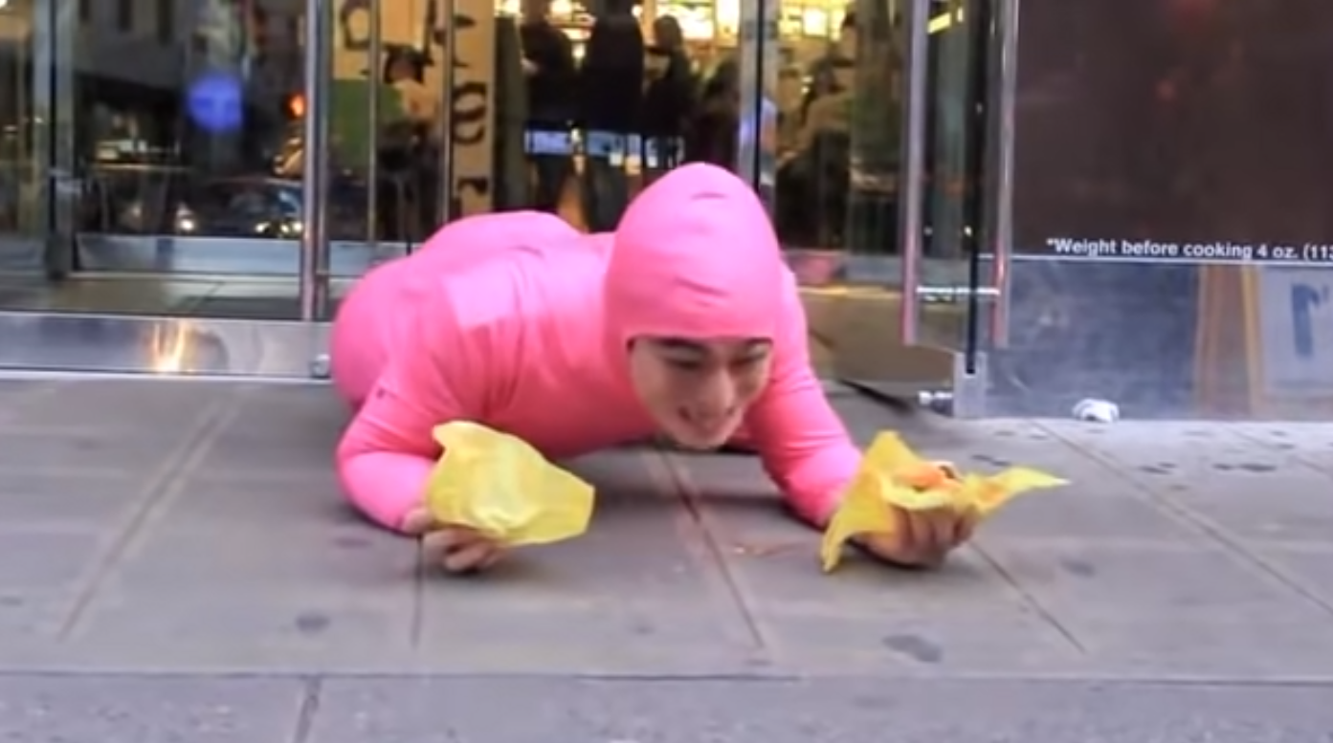
Етап IV Сучасність
Серпень 2011 - початок творчості одного з найважливіших анти-блогерів, Джорджа “Filthy Frank” Міллера. У 2013 році, скористувавшись псевдонімом Pink Guy, він став режисером сюрреалістичних комедійних хіп-хоп кліпів, що сколихнули весь Інтернет (зокрема, Harlem Shake).
hamburger please?

Slide 14
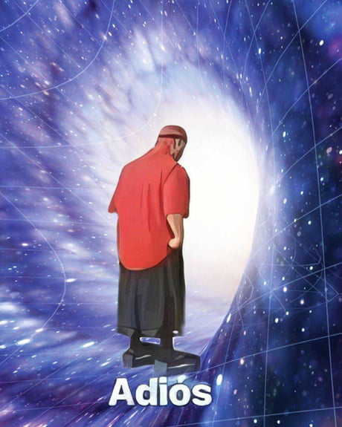
Інтернет - надзвичайно глобальний феномен. Описати його цілком майже неможливо, але деякі ключові моменти все ж таки варті уваги - їх я і виділив у цій презентації. Дякую за увагу!

